Slide 2
12. 데이터 저장과 관리
Notes:
제목

Slide 3
데이터베이스의 기본 개념을 배운다.
SQLite 사용법을 배운다.
SQLite를 이용해 앱을 개발한다.
SQLite GUI 툴 사용법을 익힌다.

Slide 4
01 SQLite의 기본
02 SQLite의 활용

Slide 5
1. SQLite 기본 ▶데이터베이스 기본 개념[1/4]
데이터베이스 정의
대용량의 데이터 집합을 체계적으로 구성해놓은 것
데이터베이스 관리 시스템
데이터베이스는 여러 사용자나 시스템이 서로 공유할 수 있어야 함
데이터베이스 관리 시스템(DBMS:DataBase Management System)은 이러한
데이터베이스를 관리해주는 시스템 또는 소프트웨어를 말함
DBMS는 크게 계층형(Hierarchical), 망형(Network), 관계형(Relational),
객체지향형(Object-Oriented), 객체관계형(Object-Relational) DBMS 등의
유형으로 나뉨

Slide 6
1. SQLite 기본 ▶데이터베이스 기본 개념[2/4]
관계형 데이터베이스
계층형, 망형, 관계형, 객체지향형, 객체관계형 DBMS 등의 유형
DBMS 중 가장 많이 사용되는 것은 관계형 DBMS
SQLite도 관계형 DBMS 속함
관계형 데이터베이스의 장〮 단점
장점
업무가 변화할 경우에 다른 DBMS에 비해 변화에 쉽게 순응할 수 있는 구조
유지보수 측면에서도 편리
대용량 데이터 관리와 데이터 무결성(Integration)을 잘 보장
단점
시스템 자원을 많이 차지해서 시스템이 전반적으로 느려짐

Slide 7
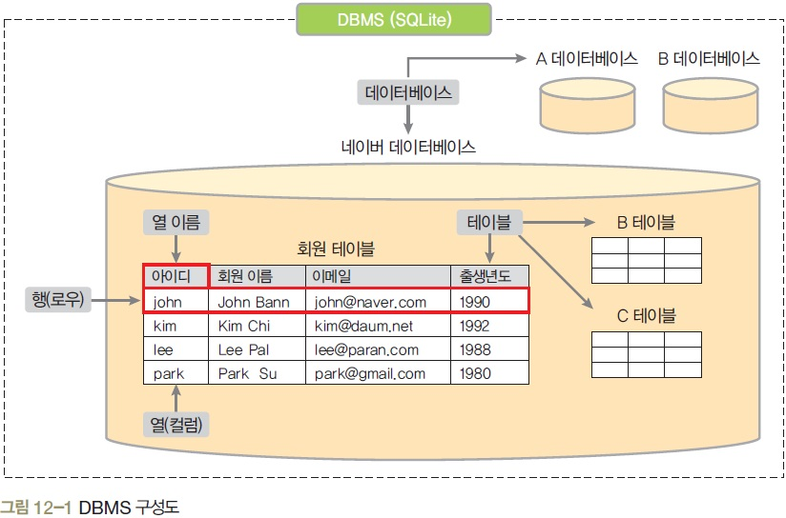
1. SQLite 기본 ▶데이터베이스 기본 개념[3/4]
데이터베이스 관련 용어

Slide 8
1. SQLite 기본 ▶데이터베이스 기본 개념[4/4]
데이터베이스 관련 용어
데이터 : 하나하나의 단편적인 정보를 뜻함
테이블 : 회원 데이터가 표 형태로 표현된 것
데이터베이스(DB) : 테이블이 저장되는 장소로 주로 원통 모양으로 표현
각 데이터베이스는 서로 다른 고유한 이름이 있어야 함
DBMS : 데이터베이스를 관리하는 시스템 또는 소프트웨어를 말함
안드로이드에 포함된 SQLite 소프트웨어가 이에 해당
열(컬럼 또는 필드) : 각 테이블은 1개 이상의 열로 구성됨
열 이름 : 각 열을 구분하는 이름, 열 이름은 각 테이블 안에서는 중복되지 않아야 함
데이터 형식 : 열의 데이터 형식을 뜻함
테이블을 생성할 때 열 이름과 함께 지정해줘야 함
행(로우) : 실제 데이터를 뜻함
SQL : 사용자와 DBMS가 소통하기 위한 언어

Slide 9
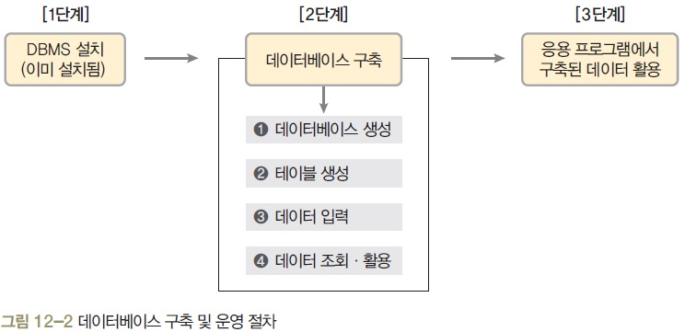
1. SQLite 기본 ▶SQLite에서 데이터베이스 구축[1/10]
SQLite에서 데이터베이스 구축

Slide 10

1. SQLite 기본 ▶SQLite에서 데이터베이스 구축[2/10]
안드로이드 프로젝트 생성
프로젝트 이름 : Project12_1
패키지 이름 : com.cookandroid.project12_1
프로젝트를 실행해서 AVD 가동

Slide 11
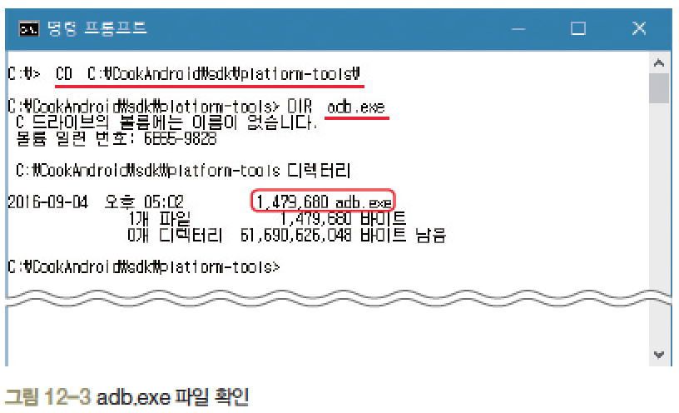
1. SQLite 기본 ▶SQLite에서 데이터베이스 구축[3/10]
명령 프롬프트를 실행한 후 adb.exe가 있는 폴더로 이동

Slide 12
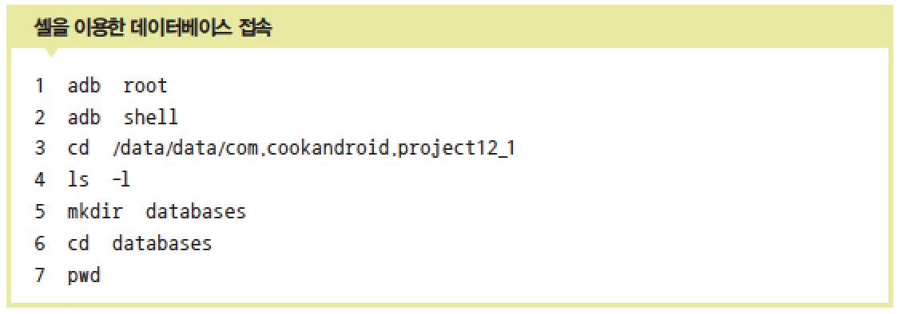
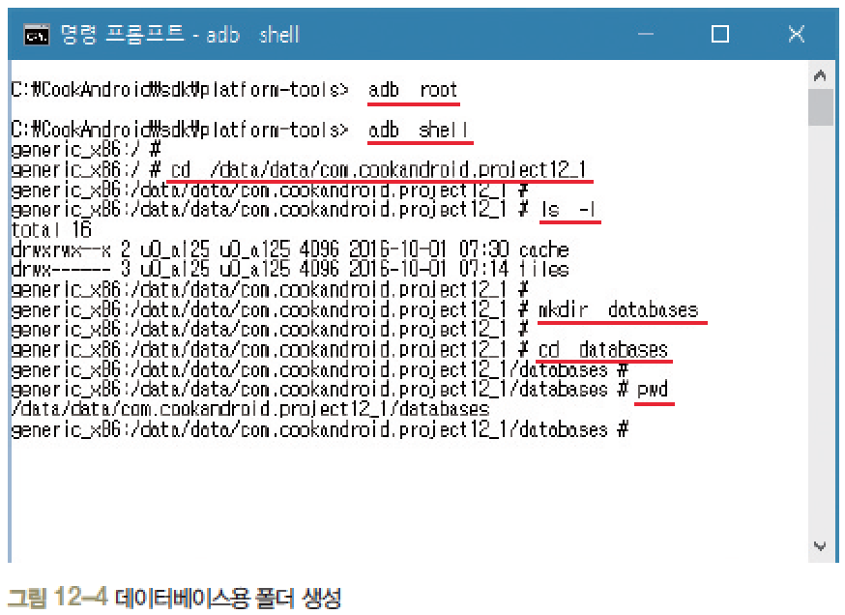
1. SQLite 기본 ▶SQLite에서 데이터베이스 구축[4/10]
명령 프롬프트에서 다음 명령을 차례로 수행하면 SQLite에 접속할 준비가 된 것임

Slide 13
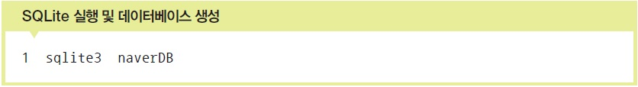
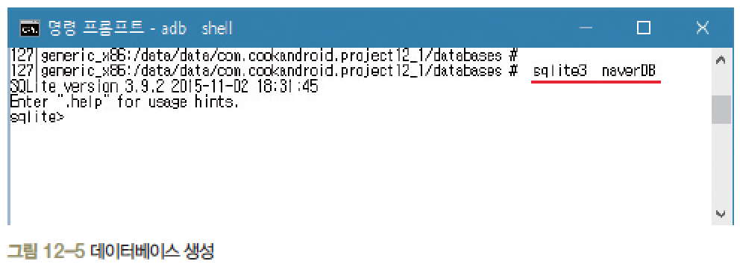
1. SQLite 기본 ▶SQLite에서 데이터베이스 구축[5/10]
데이터베이스 생성

Slide 14
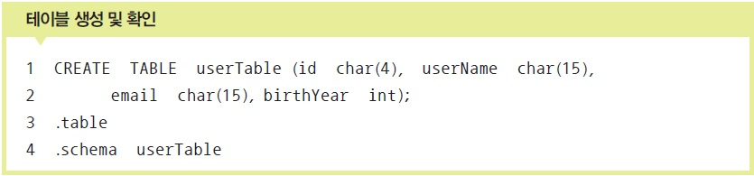
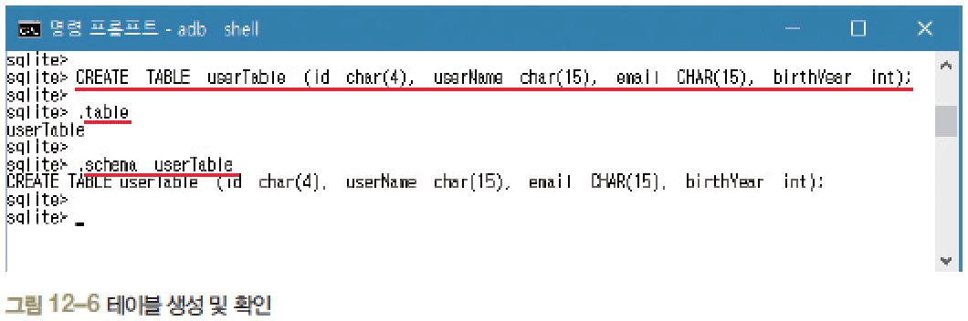
1. SQLite 기본 ▶SQLite에서 데이터베이스 구축[6/10]
테이블 생성
회원 테이블을 생성하기 위한 코드

Slide 15
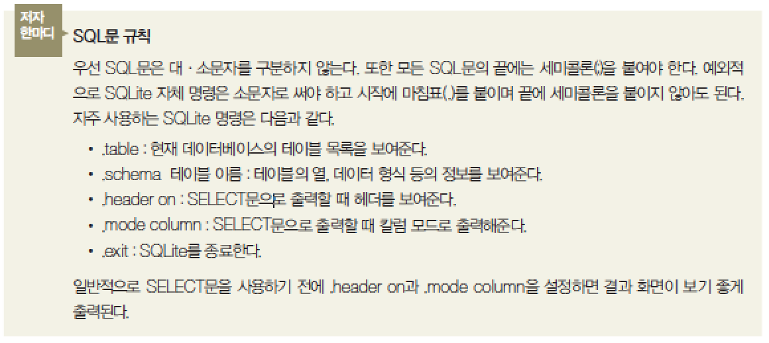
1. SQLite 기본 ▶SQLite에서 데이터베이스 구축[7/10]

Slide 16
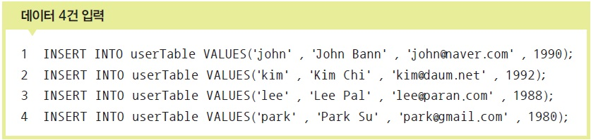
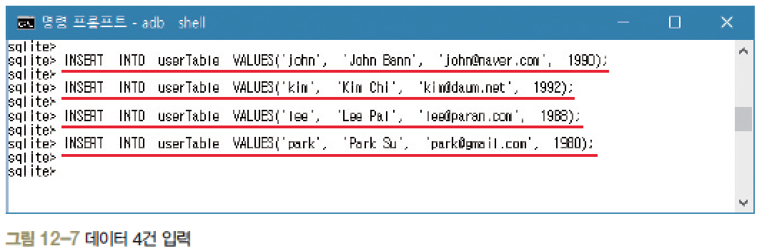
1. SQLite 기본 ▶SQLite에서 데이터베이스 구축[8/10]
데이터 입력
회원 테이블에 4개의 행을 입력하는 SQL문

Slide 17
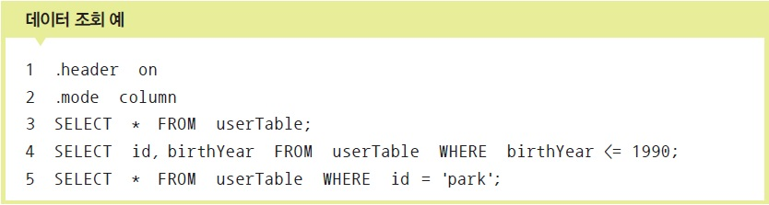
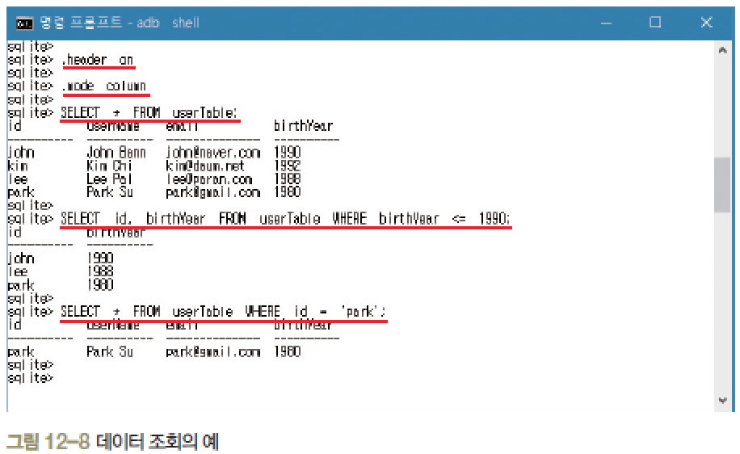
1. SQLite 기본 ▶SQLite에서 데이터베이스 구축[9/10]
데이터 조회 · 활용
데이터를 조회하는 몇 가지 예

Slide 18
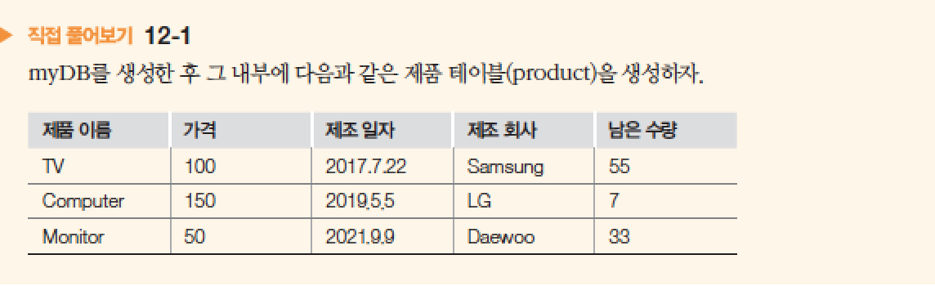
1. SQLite 기본 ▶SQLite에서 데이터베이스 구축[10/10]

Slide 19
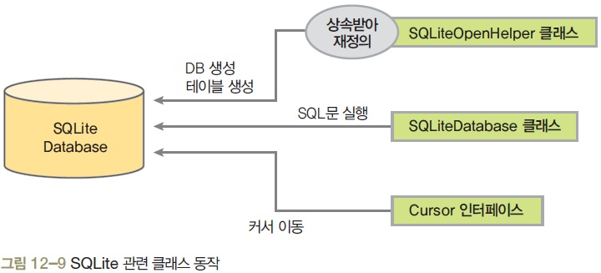
2. SQLite 활용 ▶SQLite 프로그래밍[1/12]
안드로이드 앱 개발을 위한 SQLite 동작 방식
SQLiteOpenHelper 클래스, SQLiteDatabase 클래스, Cursor 인터페이스 활용

Slide 20
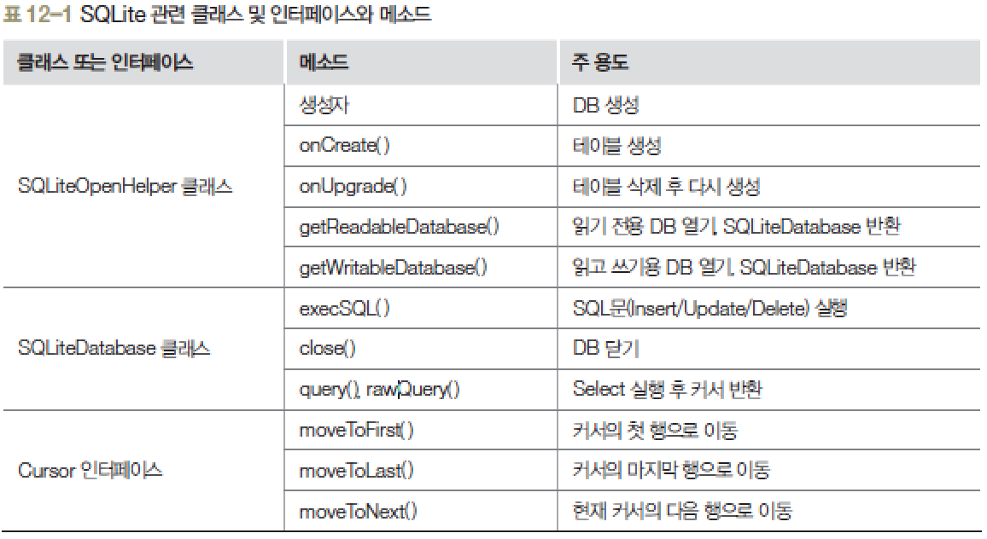
2. SQLite 활용 ▶SQLite 프로그래밍[2/12]
각 클래스에서 주로 사용되는 메소드

Slide 21
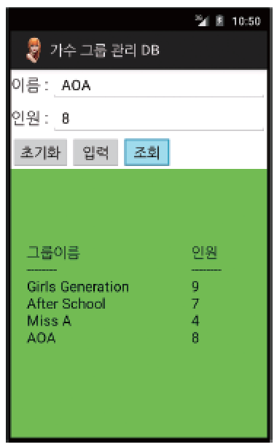
2. SQLite 활용 ▶SQLite 프로그래밍[3/12]
안드로이드 프로젝트 생성
프로젝트 이름 : Project12_2
패키지 이름 : com.cookandroid.project12_2
화면 디자인 및 편집
리니어레이아웃1 : 텍스트뷰 1개, 에디트텍스트(edtName) 1개
리니어레이아웃2 : 텍스트뷰 1개, 에디트텍스트(edtNumber) 1개
리니어레이아웃3 : 버튼 3개(btnInit, btnInsert, btnSelect)
리니어레이아웃4 : 에디트텍스트 2개
(edtNameResult, edtNumberResult)

Slide 22
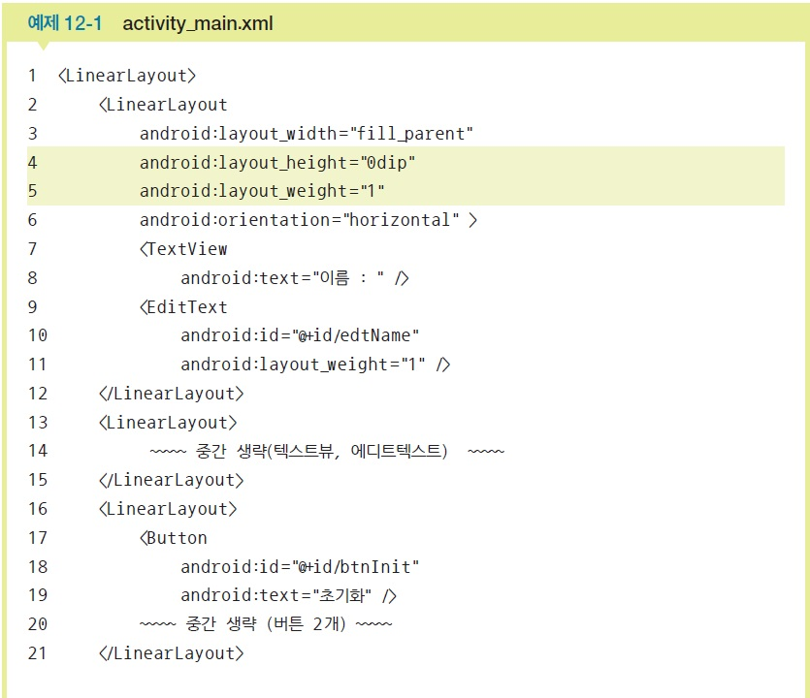
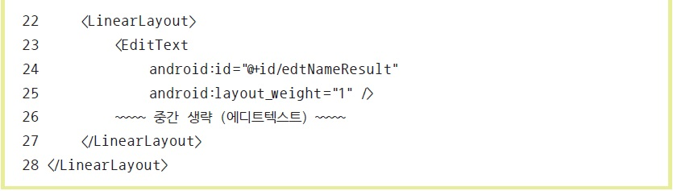
2. SQLite 활용 ▶SQLite 프로그래밍[4/12]
화면 디자인 및 편집

Slide 23
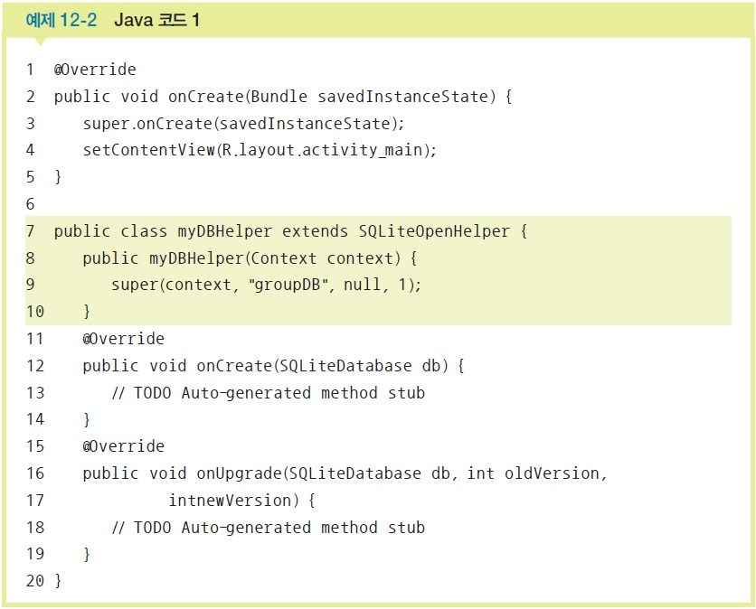
2. SQLite 활용 ▶SQLite 프로그래밍[5/12]
Java 코드 작성 및 수정
SQLiteOpenHelper 클래스에서 상속받은 클래스를 정의한 후 생성자를 수정

Slide 24
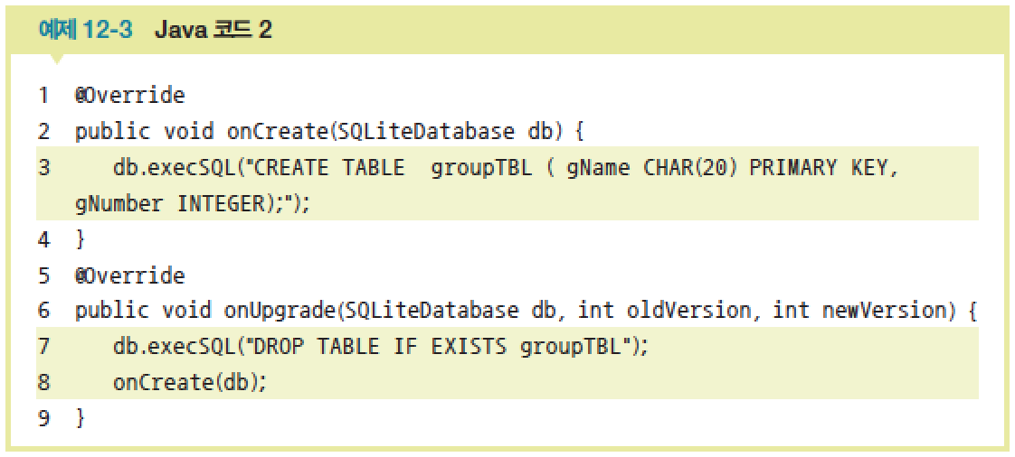
2. SQLite 활용 ▶SQLite 프로그래밍[6/12]
myDBHelper 클래스의 onCreate( )와 onUpgrade( ) 메소드 코딩
onCreate( ) 메소드에는 테이블을 생성하는 기능을 코딩
onUpgrade( ) 메소드에서는 테이블을 삭제한 후 다시 생성

Slide 25
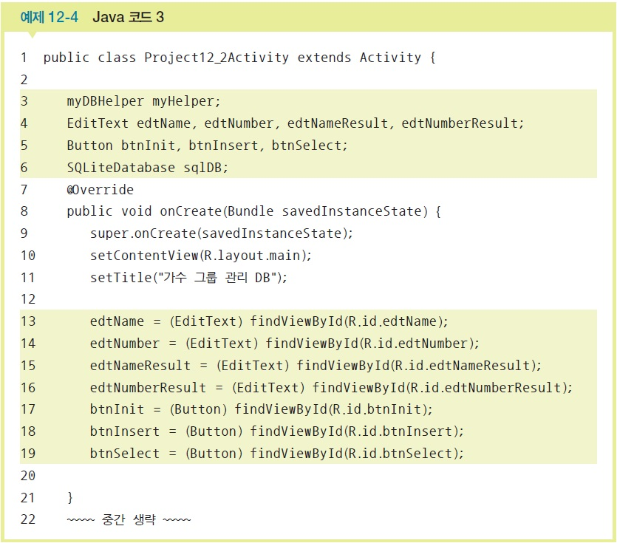
2. SQLite 활용 ▶SQLite 프로그래밍[7/12]
메인 액티비티 클래스 코딩
새로 생성한 myDBHelper 클래스 변수
에디트텍스트에 대응할 변수 4개
버튼에 대응할 변수 3개
SQLiteDatabase 클래스 변수

Slide 26
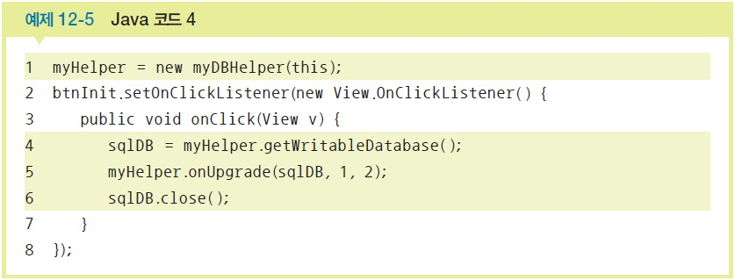
2. SQLite 활용 ▶SQLite 프로그래밍[8/12]
<초기화>를 클릭했을 때 동작하는 리스너 코딩

Slide 27
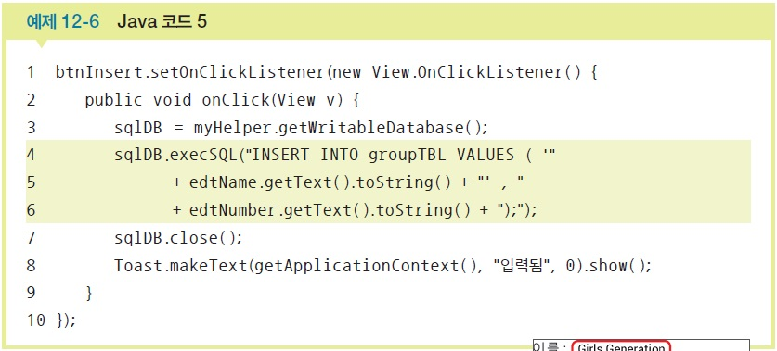
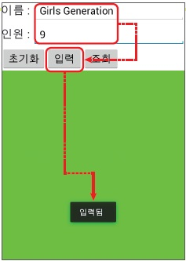
2. SQLite 활용 ▶SQLite 프로그래밍[9/12]
<입력>을 클릭하면 에디트텍스트의 값이 입력되는 리스너 코딩

Slide 28
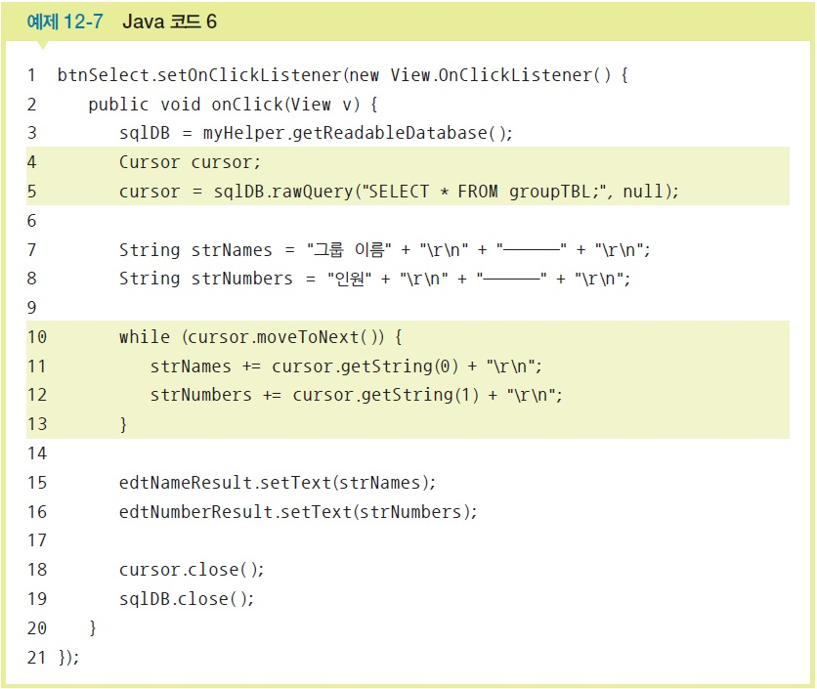
2. SQLite 활용 ▶SQLite 프로그래밍[10/12]
<조회>를 클릭할 때, 테이블에 입력된 내용이 모두 아래쪽 에디트텍스트에 출력되는
리스너 코딩

Slide 29
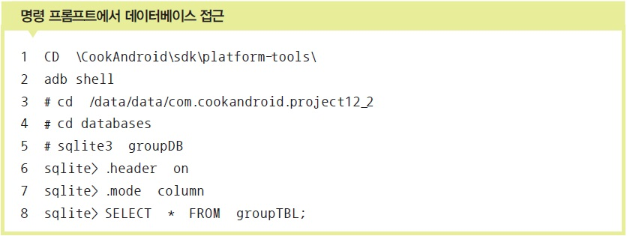
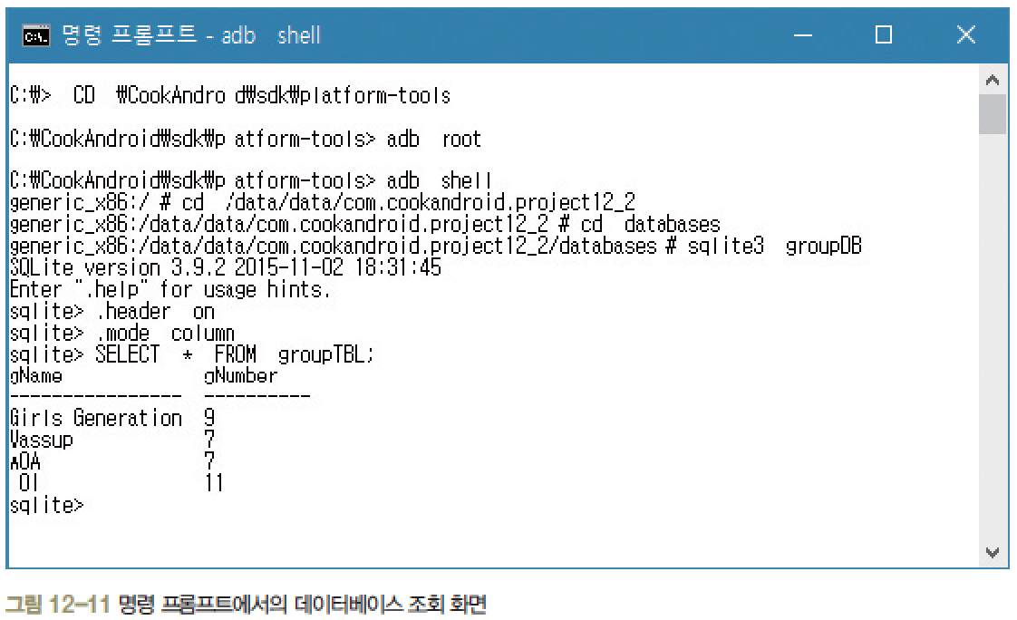
2. SQLite 활용 ▶SQLite 프로그래밍[11/12]
프로젝트 실행 및 결과 확인
프로젝트를 실행한 후 데이터를 입력하고 조회
명령 프롬프트에서 확인

Slide 30
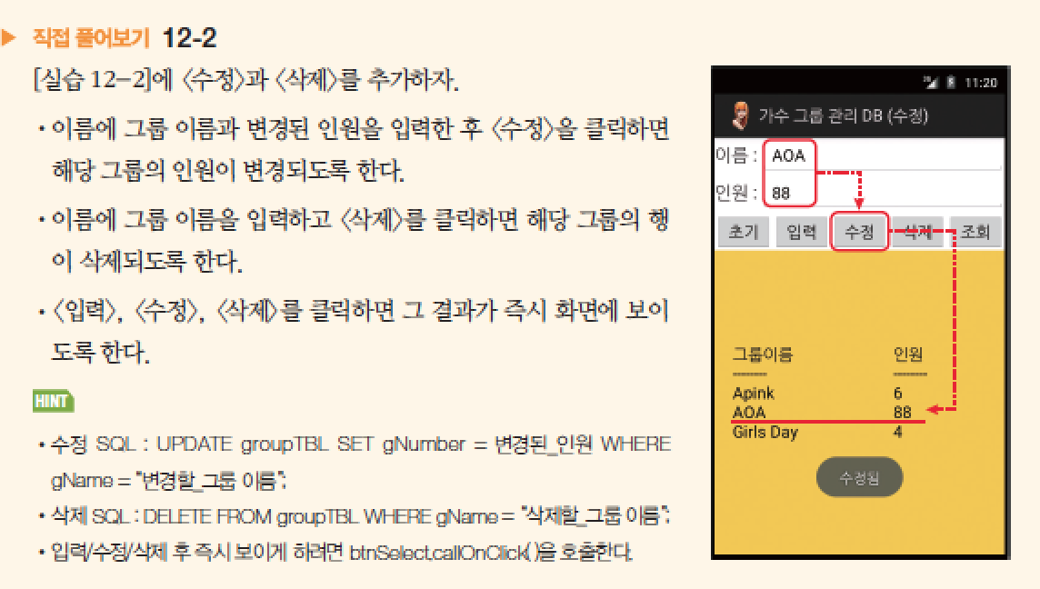
2. SQLite 활용 ▶SQLite 프로그래밍[12/12]

Slide 31
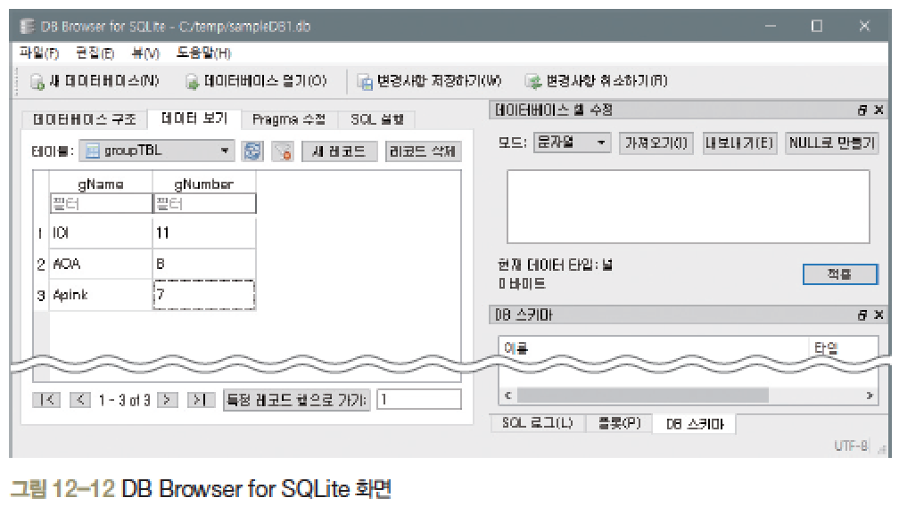
2. SQLite 활용 ▶SQLite GUI 툴 활용[1/5]
DB Browser for SQLite
SQLite에 접근할 때 SQLite Database Browser라는 GUI 툴을 사용하면 조금
더 편리하게 사용 가능

Slide 32
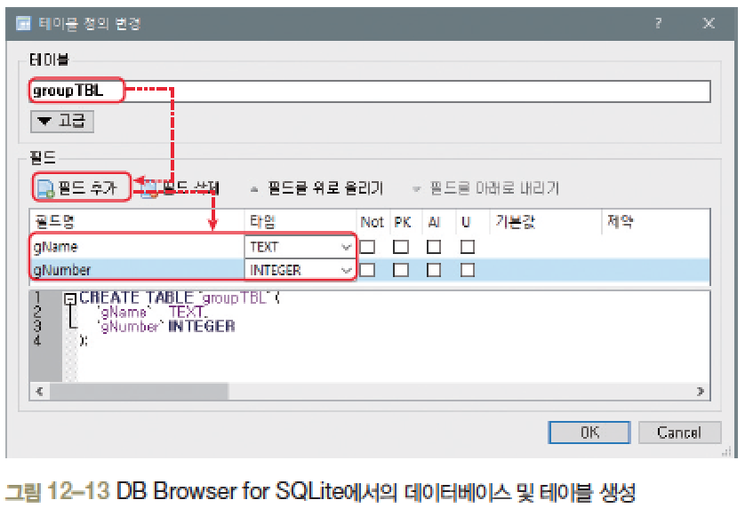
2. SQLite 활용 ▶SQLite GUI 툴 활용[2/5]
데이터베이스 및 테이블 생성
[파일]-[새 데이터베이스]를 선택하여 [저장하려는 파일명을 고르세요] 창에서
데이터베이스 파일이 저장될 경로와 파일명을 지정해주고 <저장>을 클릭

Slide 33
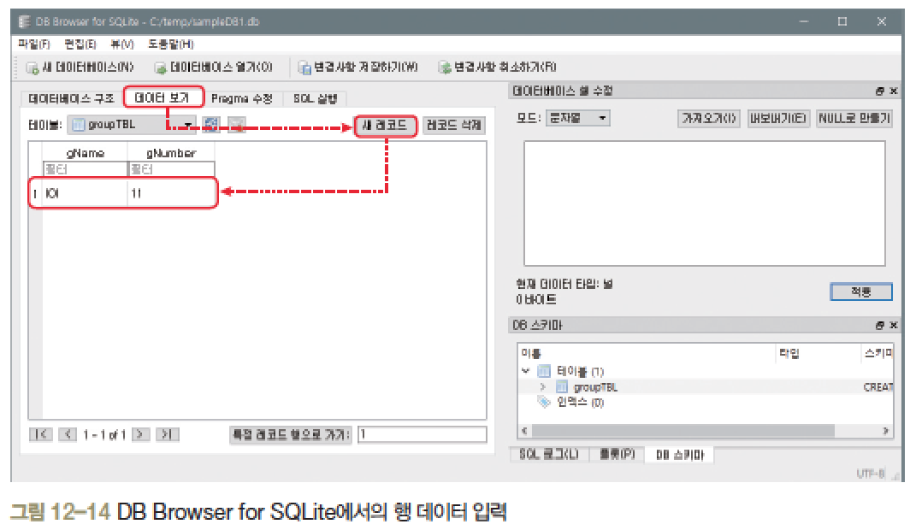
2. SQLite 활용 ▶SQLite GUI 툴 활용[3/5]
데이터 입력
데이터를 입력하려면 [데이터 보기] 탭을 클릭
데이터 입력 후 메뉴의 [파일]-[변경사항 저장하기]를 선택해서 변경 사항 저장
생성한 데이터베이스 파일을 DDMS를 통해 AVD에 넣어서(Push) 사용

Slide 34
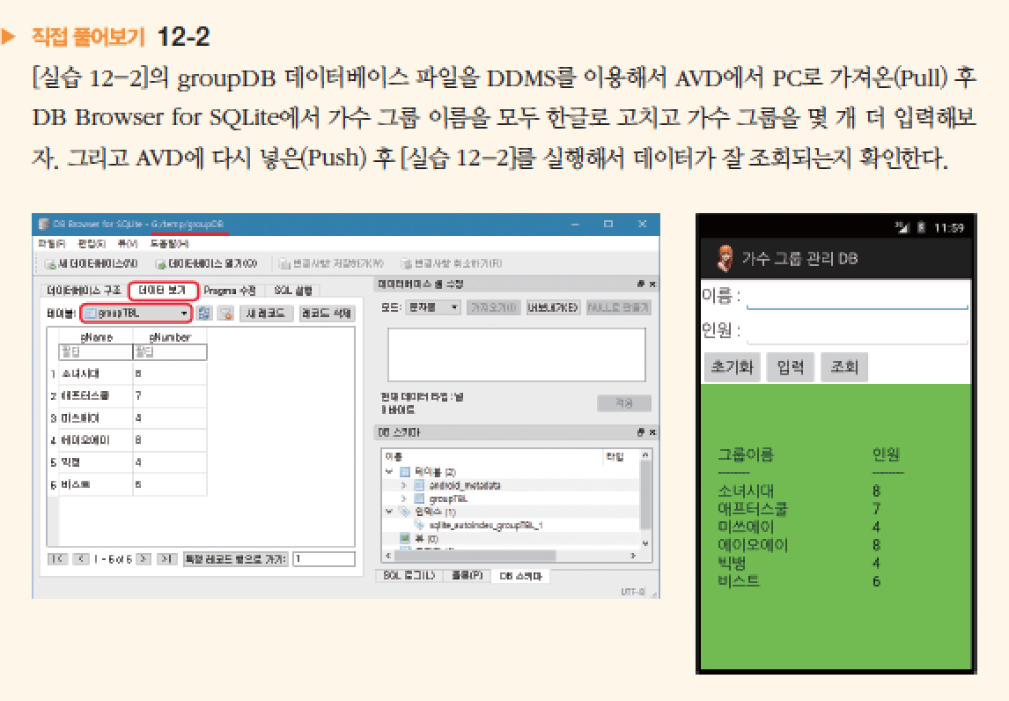
2. SQLite 활용 ▶SQLite GUI 툴 활용[4/5]

Slide 35
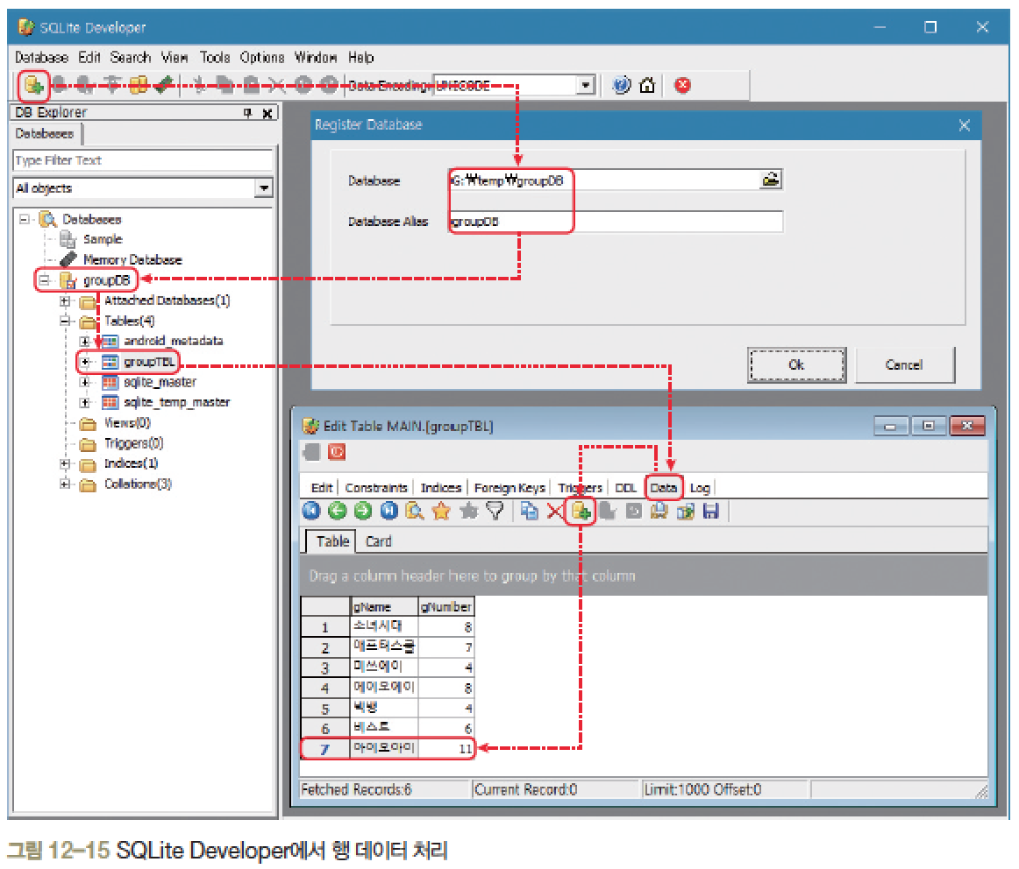
2. SQLite 활용 ▶SQLite GUI 툴 활용[5/5]
SQLite Developer
그래픽 화면에서 데이터베이스를 관리하기 위한 툴
http://www.sqlitedeveloper.com/download에서 다운로드하여 설치
[Database]-[Register Database]로 편집할 데이터베이스 파일을 선택 후 데이터 추가

